Slide 1
Грузоподъемные машины на строй площадке
Преподаватель Недильская И.И.

Slide 2
АННОТАЦИЯ
Презентация на тему «Грузоподъемные машины» предназначена для использования на уроках по МДК01.02 « Проект производства работ» специальность 08.02.01 «Строительство и эксплуатация зданий и сооружений» по теме 2.3 « Строительные машины и механизмы»
Презентация соответствует требованиям государственного образовательного стандарта и рабочей программе дисциплины.
В данной презентации раскрыты основные сведения о строительных машинах для выполнения земляных работ. Дана классификация механизмов, выделены достоинства и недостатки данного типа строительных машин
Презентация содержит: цель и задачи урока. В конце приведены контрольные вопросы и список использованных источников.
Автор Недильская И.И.

Slide 3
Цель урока: ознакомить студентов с темой «Грузоподъемные машины». Задачи урока: изучить основные понятия Грузоподъемные машины Закрепить материал с помощью контрольных вопросов.
Привить интерес к дисциплине и специальности

Slide 4
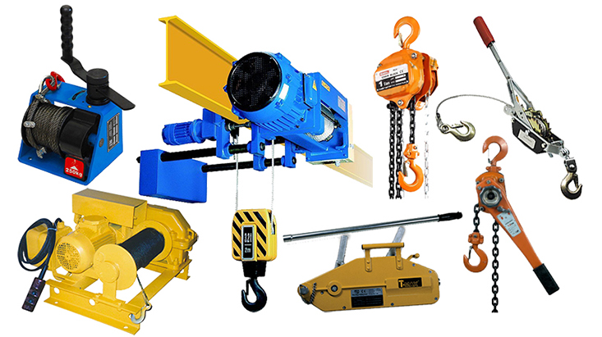
В зависимости от назначения, конструкции и характера выполняемой работы грузоподъемные машины можно разделить на три основные группы:
первая группа включает простейшие машины: домкраты, тали и лебедки, используемые в основном в качестве вспомогательного оборудования на монтажных и других работах;

Slide 5
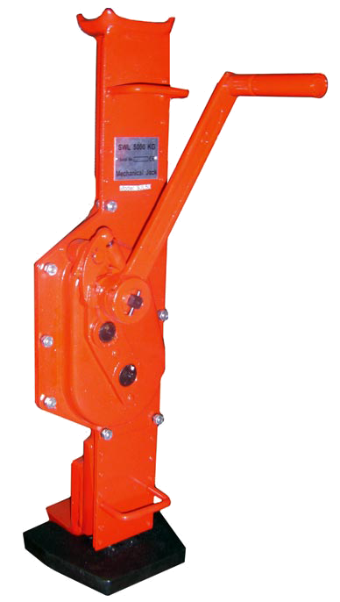
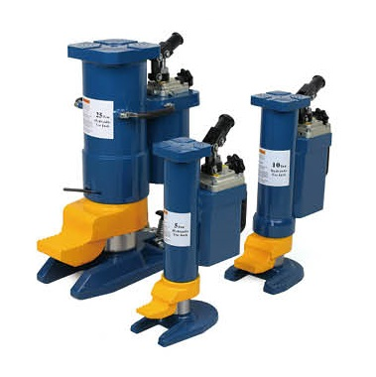
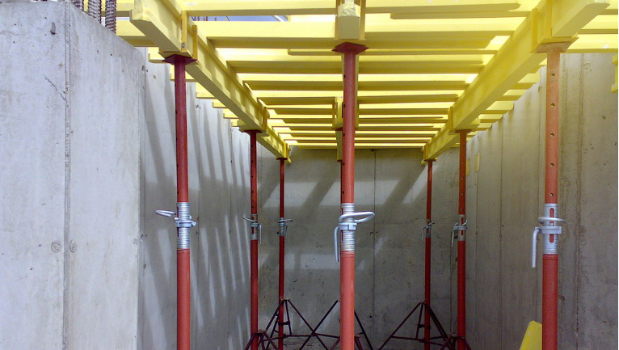
Домкраты. Домкратами называются устройства, предназначенные для подъема груза на небольшую высоту (до 1 м) воздействием на него снизу вверх. Домкраты разделяются на реечные, винтовые и гидравлические.

Slide 6
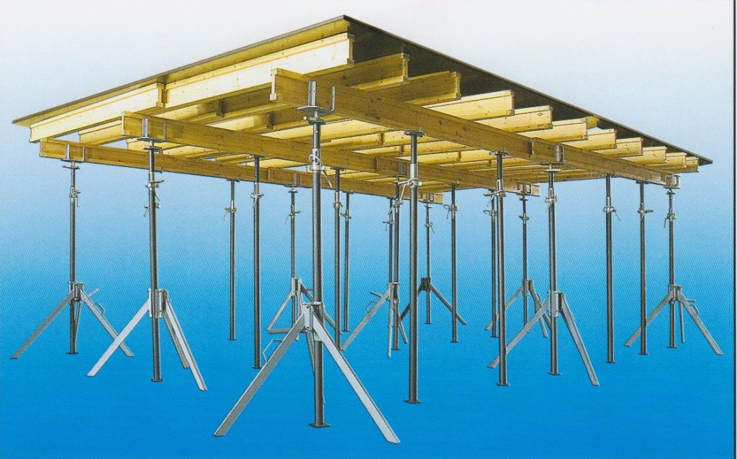
Строительные телескопические стойки-домкраты
Главное предназначение стойки-домкрата – обеспечение устойчивой и надежной опоры опалубочного сооружения в монолитном строительстве. Монтажные работы выполняются на предельно возможных высотах от 2,25 м до 5,5 м. Фиксацию стойки в вертикальном положении обеспечивает тренога.

Slide 7
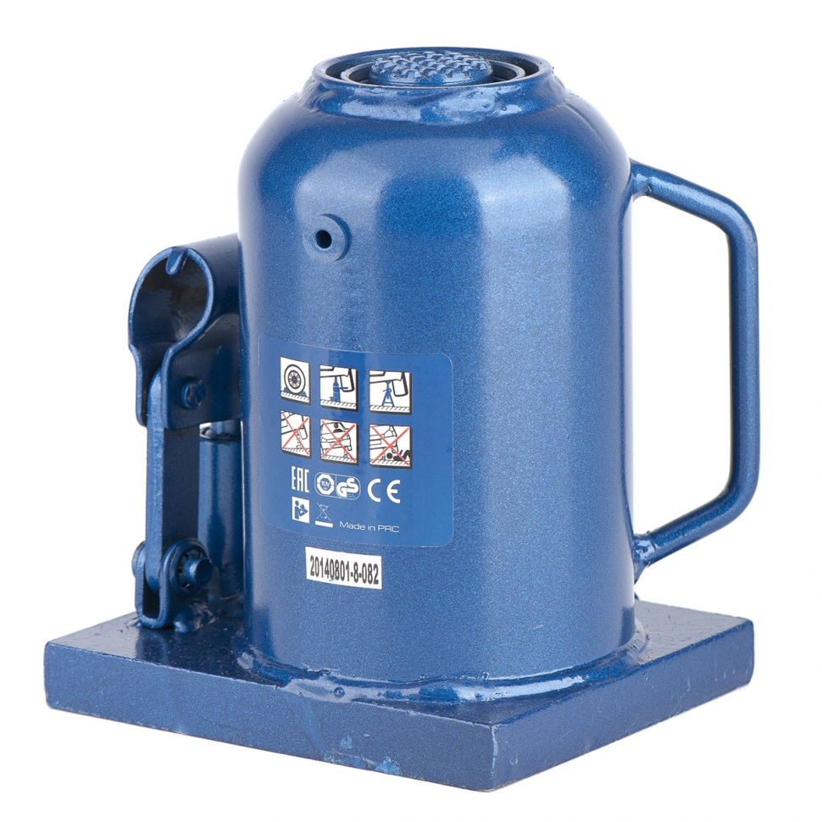
Гидравлические домкраты
Они могут использоваться как в качестве самостоятельного устройства, так и входить в состав более сложных механизмов. Гидравлические домкраты применяются при ликвидации последствий различных аварий или катастроф. Также они являются незаменимыми помощниками автолюбителей. В составе прессов, съемников, труборезов и других устройств гидравлические домкраты выступают в качестве силового модуля.

Slide 8
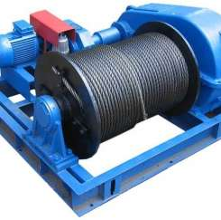
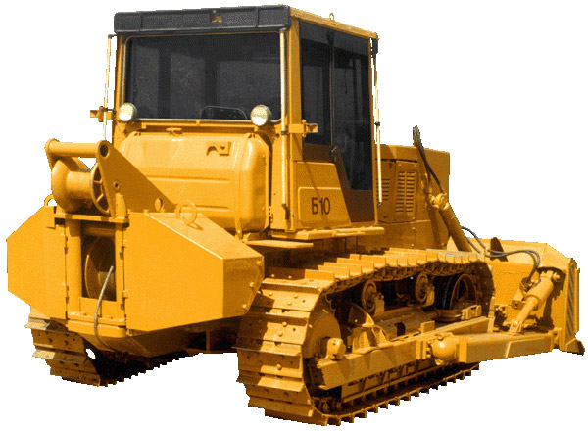
Лебедки. Различают лебедки общего и специального назначения.
В бульдозерах лебедки служат для подъема и опускания отвала, в скреперах — для подъема и опускания ковша, открывания и закрывания заслонки; в бетономешалках и растворомешалках — для подъема и опускания ковшей.

Slide 9
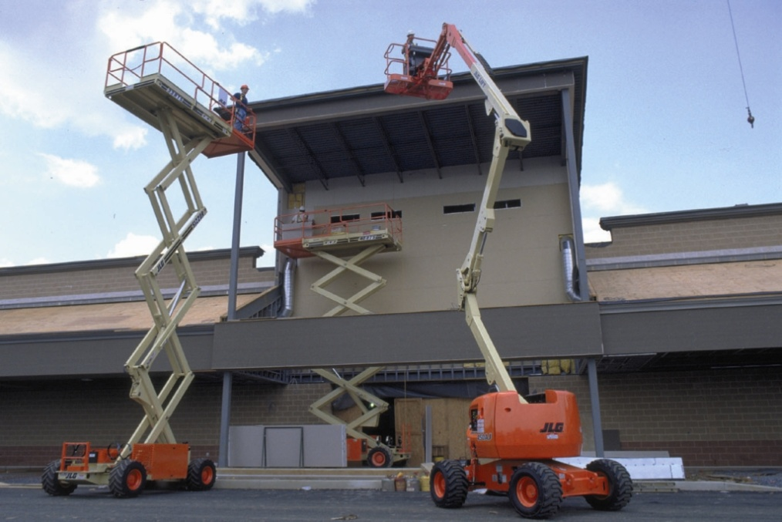
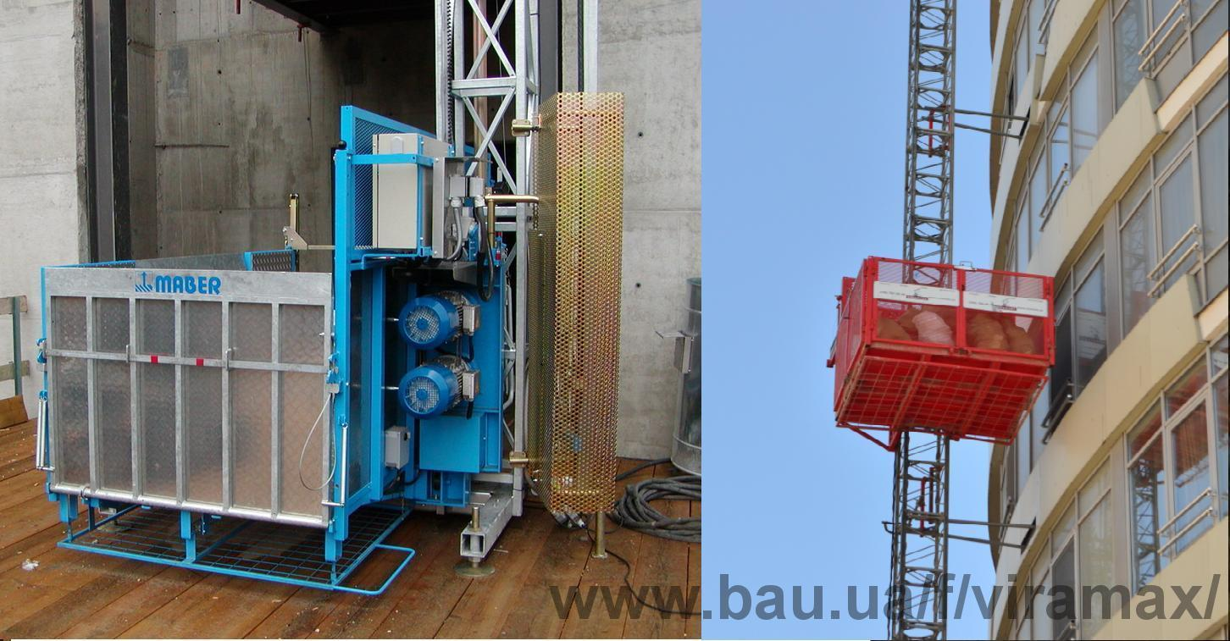
вторая группа — подъемники, при помощи которых обеспечивается только вертикальная транспортировка грузов;

Slide 10
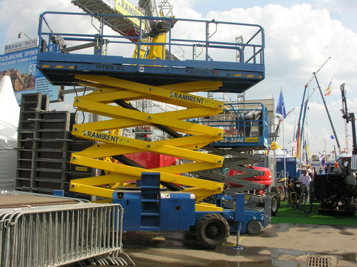
Грузовой подъемник
Предназначен для подъема грузов на платформе или в кабине на определенную высоту. Подъемники в отличие от грузовых лифтов имеют более простую конструкцию, удобны в эксплуатации.

Slide 11
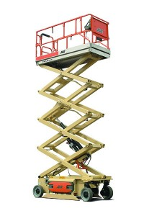
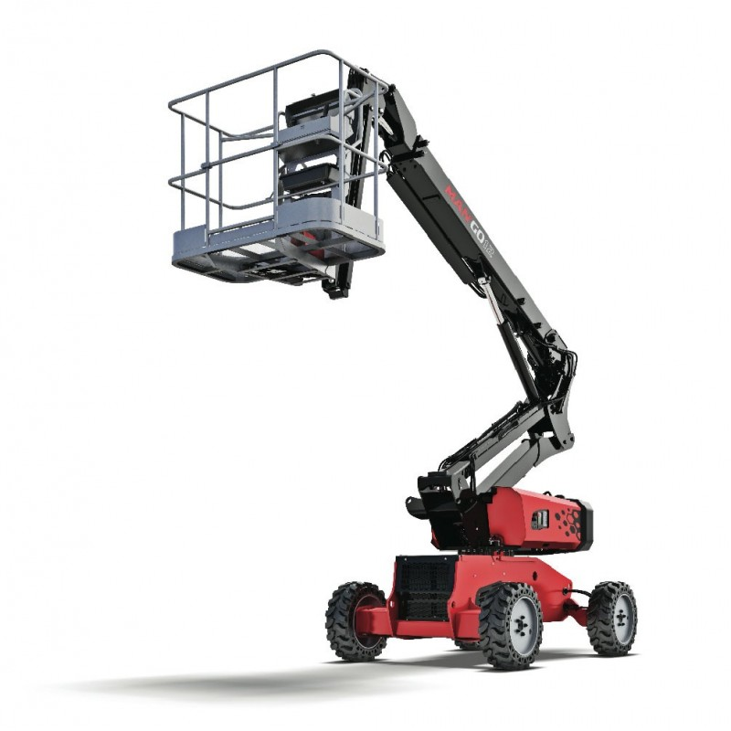
Подъемники - вышки

Slide 12
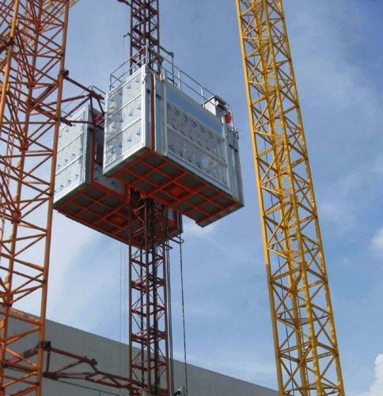
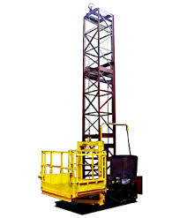
Мачтовые подъемники
Мачтовый подъёмник — грузоподъёмная машина, предназначенная для подъёма грузов или людей на высоту, подачи строительных материалов, проведения отделочных, либо монтажных работ вдоль фасада зданий. По принципу действия относится к классу машин цикличного действия. Также называется стоечным подъёмником

Slide 13
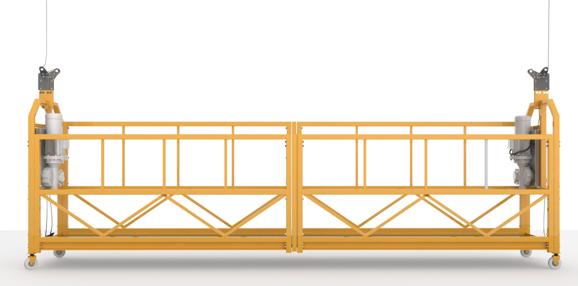
Строительные платформы
наиболее востребованы при в процессе строительства высотных зданий. Они могут поднять на высоту до 200 м людей вместе со строительными материалами общим весом до 4 тонн со скоростью до 10 м/мин.

Slide 14
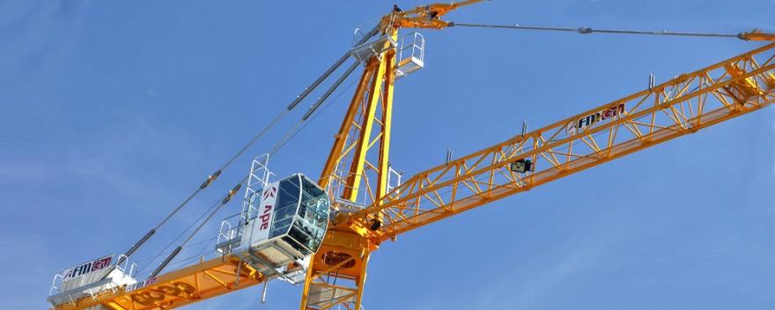
третья группа — краны, обеспечивающие как вертикальное, так и горизонтальное перемещение грузов в любом направлении в пределах, зависящих от параметров крана.

Slide 15
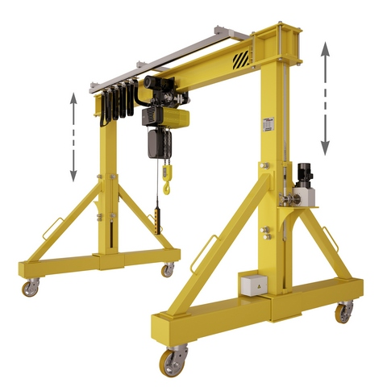
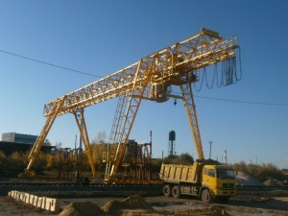
Козловой кран отличается от мостового тем, что его пролетные конструкции опираются на две пары жестких стоек, расположенных под углом в виде козел. Кран передвигается по рельсам, уложенным на земле. Грузоподъемным механизмом служат электротали или подвижные грузовые тележки. Пролет козлового крана определяется расстоянием между опорами.

Slide 16
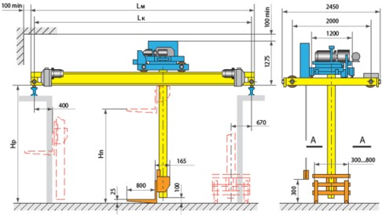
Кран-штабелер — это грузоподъемный кран, оборудованный вертикальной колонной с перемещающимся по ней устройством для штабелирования грузов. По конструктивным особенностям они подразделяются на мостовые краны-штабелеры общего назначения, стеллажные, опорные, подвесные и напольные.

Slide 17
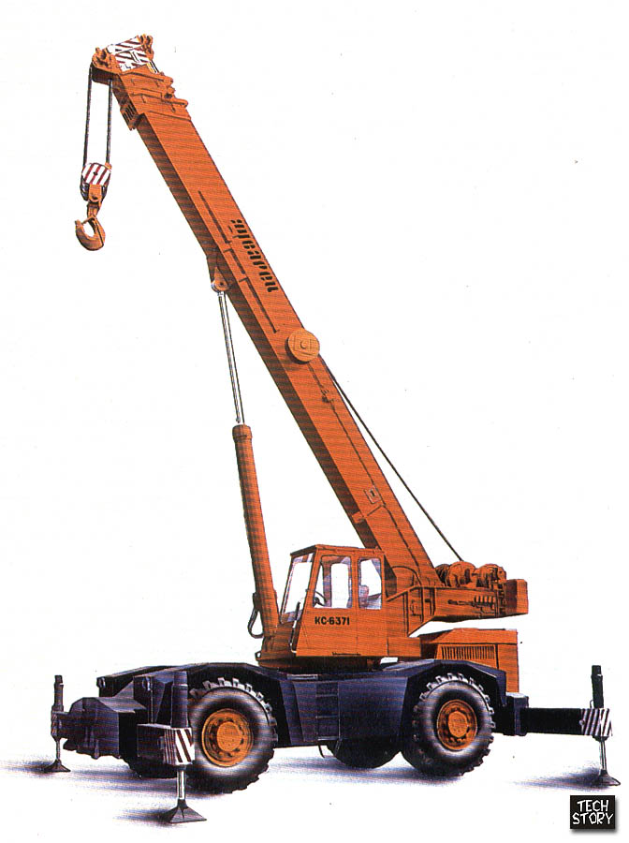
Стреловые краны подразделяют на несколько групп, наиболее многочисленной из которых является группа самоходных кранов. От других кранов стрелового типа (например, башенных) самоходные краны отличаются тем, что имеют специальное ходовое устройство для независимого перемещения по местности и комплектуются различными видами сменного стрелового оборудования, что позволяет использовать краны на разнообразных работах и сравнительно быстро изменять их рабочие параметры.

Slide 18
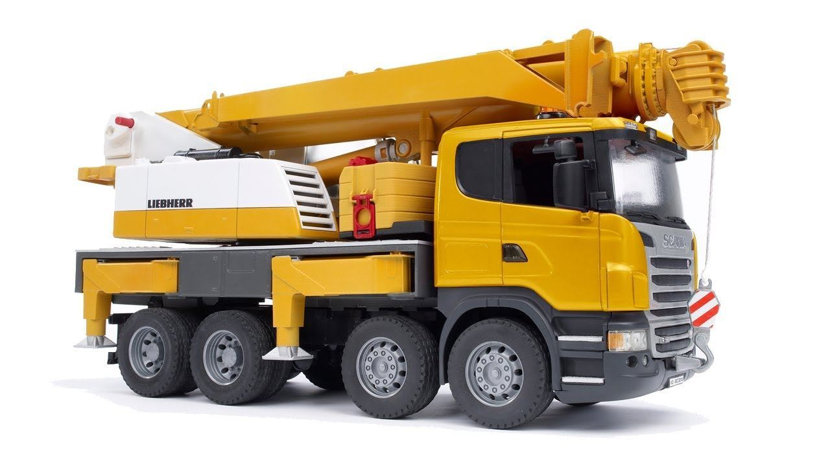
К стреловым самоходным кранам относятся автомобильные (ходовое устройство включает в себя шасси автомобиля, его силовую установку, трансмиссию и систему управления), пневмоколесные и гусеничные (ходовое устройство содержит пневмоколесное или гусеничное шасси, приводимое в движение от силовой установки, которая расположена на поворотной части крана)

Slide 19
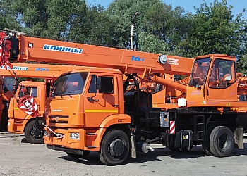
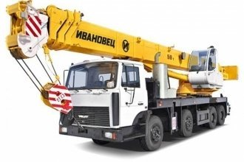
Автомобильные краны различают по грузоподъемности, типу привода основных механизмов и типу базового шасси грузового автомобиля.
В нашей стране освоено серийное производство автомобильных кранов грузоподъемностью 2, 5; 4; 6, 3; 10 и 16 ,7".

Slide 20
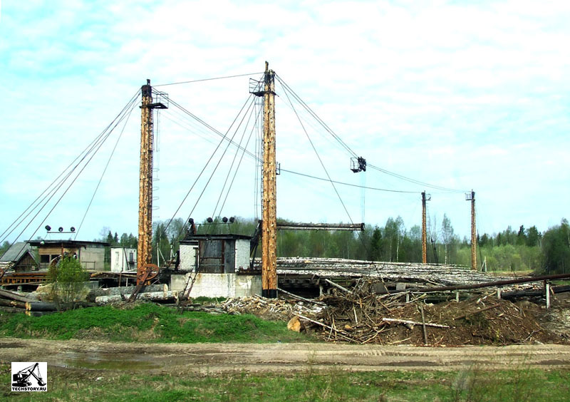
краны с несущими канатами

Slide 21
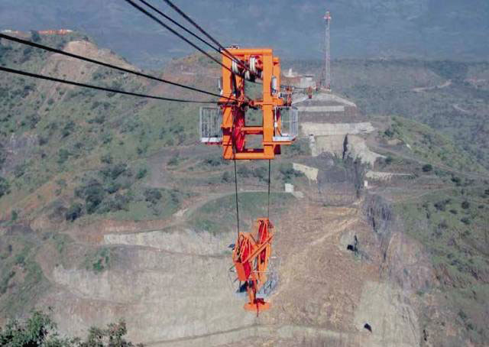
Грузозахватный орган, подвешен к грузовой тележке, перемещающейся по несущим канатам, закрепленным в опорах

Slide 22
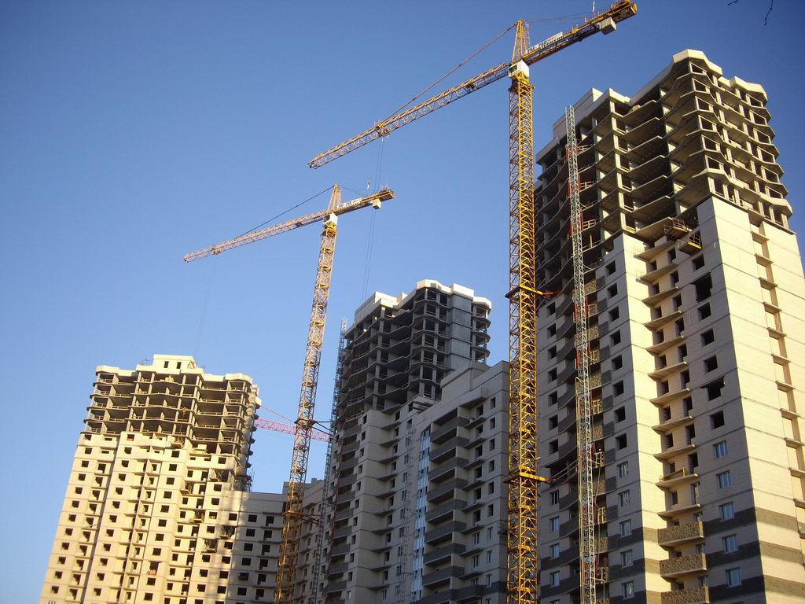
Ба́шенный кра́н
Ба́шенный кра́н — поворотный кран стрелового типа со стрелой, закреплённой в верхней части вертикально расположенной башни. В машинном парке передвижных кранов их доля — порядка 18 %

Slide 23
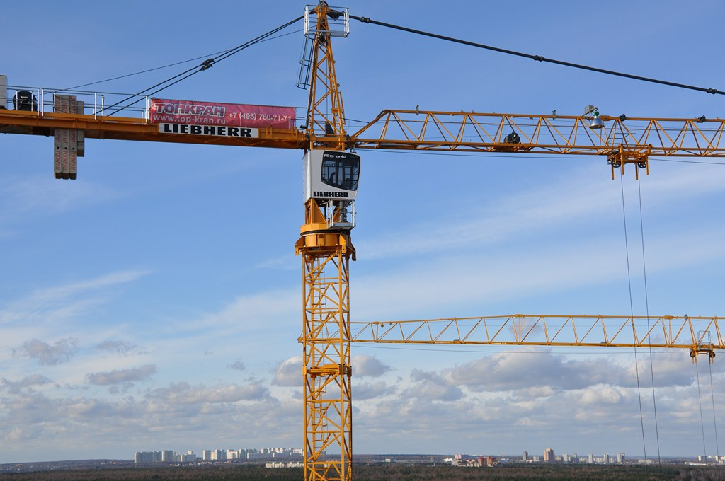
Башенные краны представляют собой тип грузоподъемных механизмов и чаще всего используются на строительных площадках при возведении многоэтажных объектов и сооружений. Как правило, это механизмы циклического типа, которые служат, чтобы перемещать грузы и конструкции.
Цикл работы механизма включает:
захват необходимого груза;
перенос объекта;
выгрузку;
холостой пробег для возврата.

Slide 24
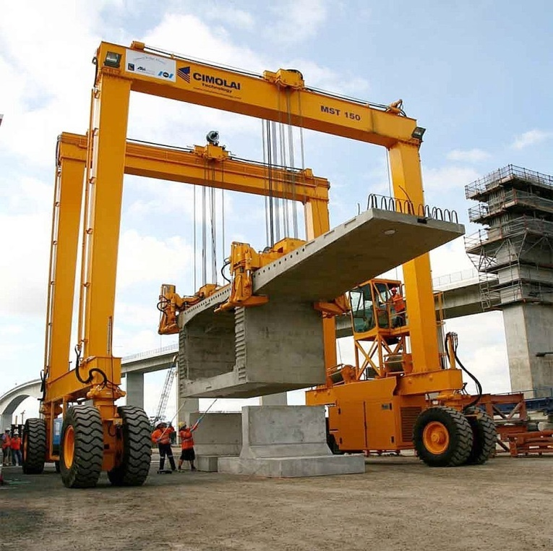
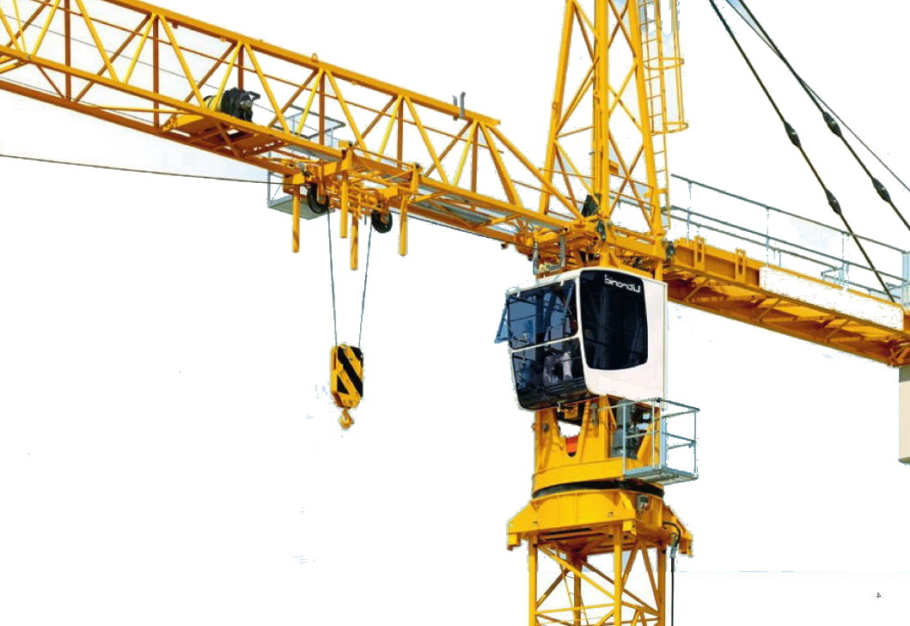

Slide 25
Наиболее часто краны применяют на следующих строительных объектах:
сельскохозяйственные здания и сооружения (производственные здания и сооружения комплексов; жилые дома, здания культурно-бытового назначения);
линейно-протяженные сооружения (подземные коммуникации, системы мелиорации, системы энергоснабжения, транспортные коммуникации, магистральные трубопроводы);
отдельно стоящие здания и сооружения на территории жилых массивов и промышленных объектов (тепловые пункты и распределительные пункты городских элёктросетей; ограждения площадок и участков предприятий и зданий; инвентарные здания; строительные машины и оборудование);
здания, сооружения, территории с ограниченным рабочим пространством (здания павильонного типа, площадки монтажа технологического оборудования, технологических трубопроводов и металлоконструкций, внутри дворовые площадки);
небольшие жилые и гражданские здания;

Slide 26
Вопросы:
1 на какие 3 основные группы делят грузоподъемные машины?
2 назовите виды домкратов.
3 для чего служат лебедки в бульдозерах?
4 для чего предназначен мачтовый подъемник?
5 на какую высоту поднимаются строительные платформы?
6 в нашей стране освоено производство автомобильных кранов грузоподъемностью …?
7 назовите цикл работы механизма башенного крана.
8 на каких строительных объектах применяют башенные краны?

Slide 27
Для подготовки были использованы материалы с сайтаhttp://referat.ru/
https://www.1kran.ru/

